Slide 1
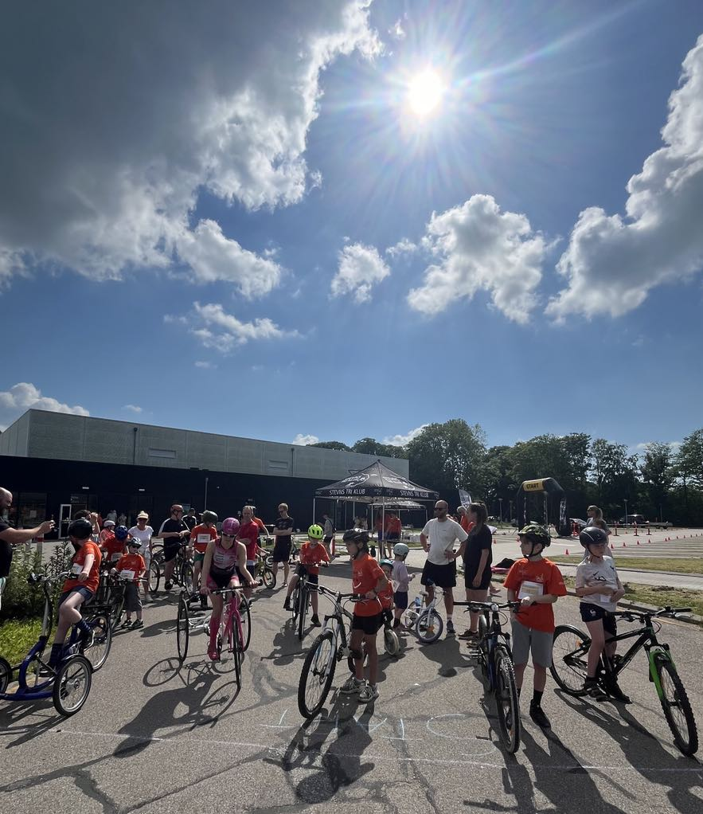

Meeqqat inuusuttullu innarluutillit ilikkariartornerat ineriartornerallu
Tiliup ataatsimeersuarnera 2024
Tamanut tulluarsakkamik ilusilersuineq
Henrik Kirk
henrik@neuropotentiale.dk
+45 27268765
Neuropotentiale.dk

Slide 2

Inuttut atukkani aamma peqqinnissamut tunngasuni oqimaaqatigiinnginneq
Ilinniagaqanngikkajuttarput suliffeqanngikkajuttarlutillu
Ikinnerujussuit nammineq ilaqutaqalertarput aamma aappartaartarput meerartaartarlutillu
Arlallit timikkut tarnikkut nappaatillit timikkut tarnikkullu napparsimalianerusarput
Kiserliorneq isumatsassimangaarnerillu annertupput
Timersornermi peqatigiiffilerinermilu ilaanissamut periarfissakinneruneq
Pinngortitamiinnerup, silamiinnerup kulturikkullu sammisaqarnerup annikinnerunerat
Arlallit nammineq nakorsarisaminnut, nakorsamut pigaartumut attaveqartarput unitsinneqarnerillu arlallit
Ikinnerusut napparsimmavissuarmi misissorneqartarput
Inuit CP-llit ukiui malillugit aaqqiissuusssaasumik nakkutigineqarneq ajorput
Inunnut mianerisassanut pisariaqartumik tapersersuinissaq qulakkeerniarlugu pitsanngorsaanissaq assut pisariaqartinneqarpoq

Slide 3
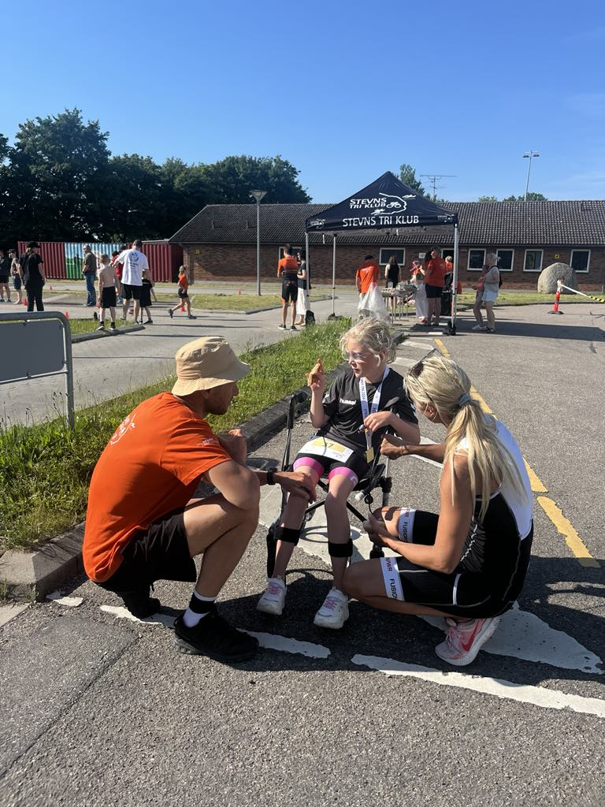
Inissaqartitsineq oqimaaqatigiinnerlu
Inuup avatangiisiminut inissaqartitsineranut akuunissaminullu piumasaqaatai piginnaasaalu
Inuup inissaqartinnissaanut tunngatillugu avatangiisit aaqqissuussaanerat aamma piumasaqaataat
Timikkut, maluginiutitigut eqqarsartaatsitigullu, aamma inooqataanikkut isumalluutit
Isiginnittaaseq imminullu ilisimaarineq
Iliuuseqarnermi piginnaasat misigineqarsimasut
Inuttut ikiuutissat
Akiuulluarsinnaaneq
Sinaakkutit
Illuutit
Malittarisassat najoqqutassallu
Inunnut allanut attaveqarneq, tapersersuineq oqilisaassinerlu

Slide 4
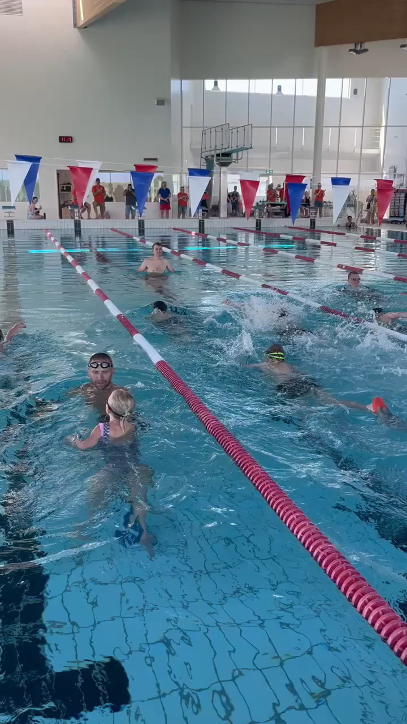
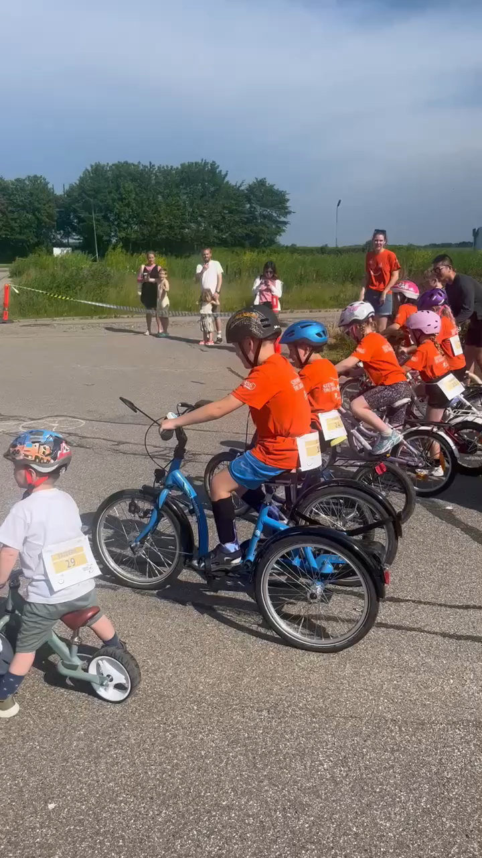
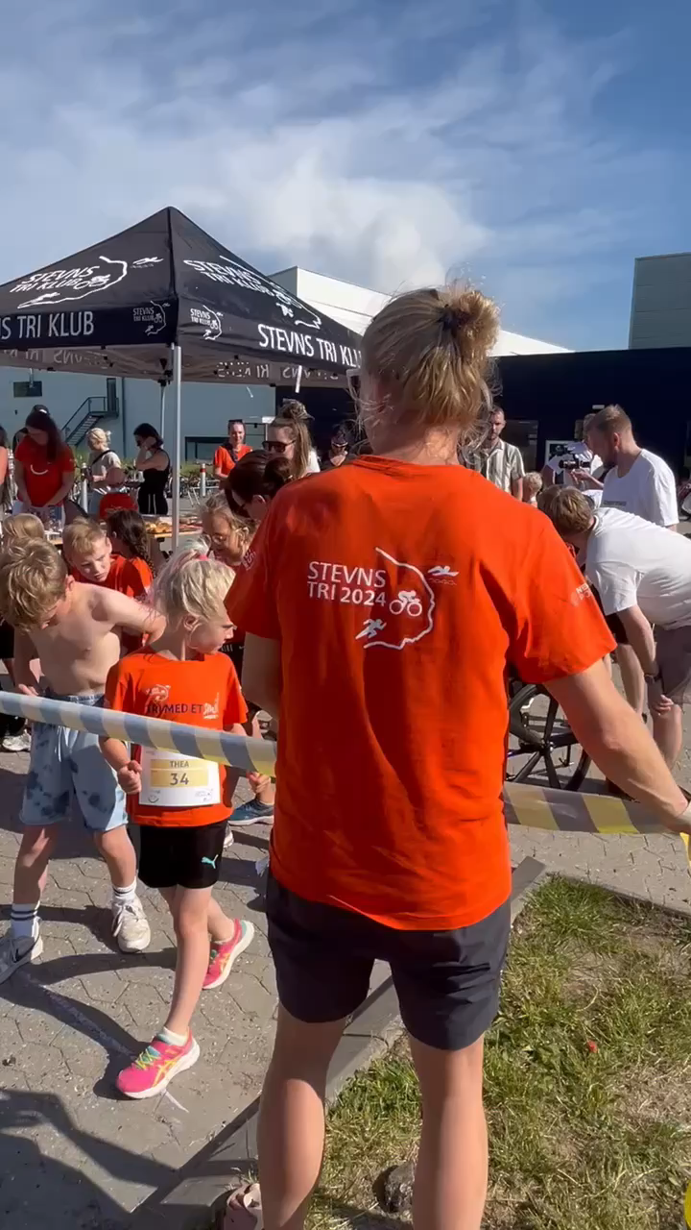
Stevns Tri 2024 – meeqqat unammilligassallu qatanngutigiillu

Slide 5
Stevns tri 2024 - iluaqutit
Najukkami triatlonimik peqatigiiffik unammiuaarnermik aaqqissuussissaaq
Kommunimit tapersersorneqarluarneq – annikinnerusumik allaffissorneq
Meeqqat tamarmik aaqqissuussaasumik timersornissamut kajumissuseqarput
Nammineq piginnaasat misigalugit
Ataqatigiinnut allanut nuussineq/nikinneq

Slide 6
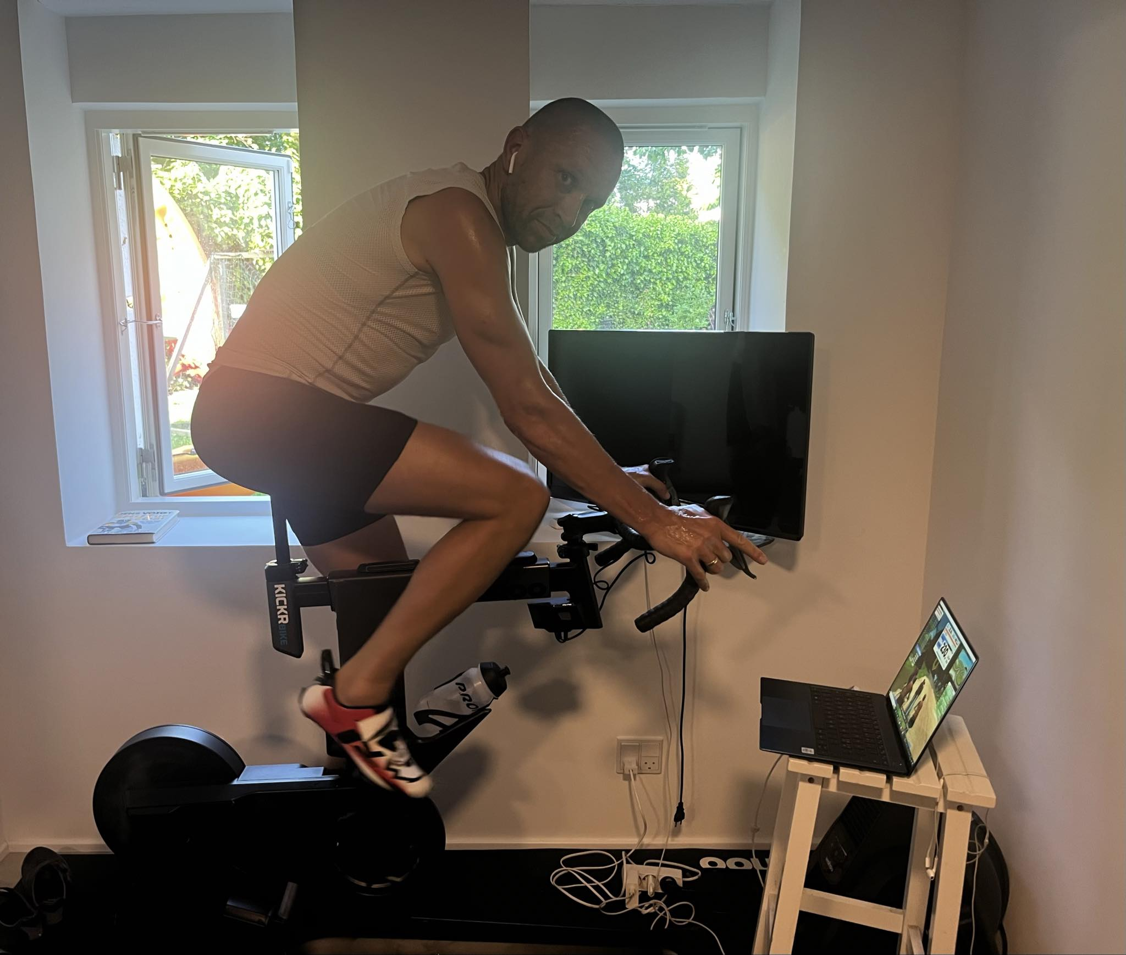
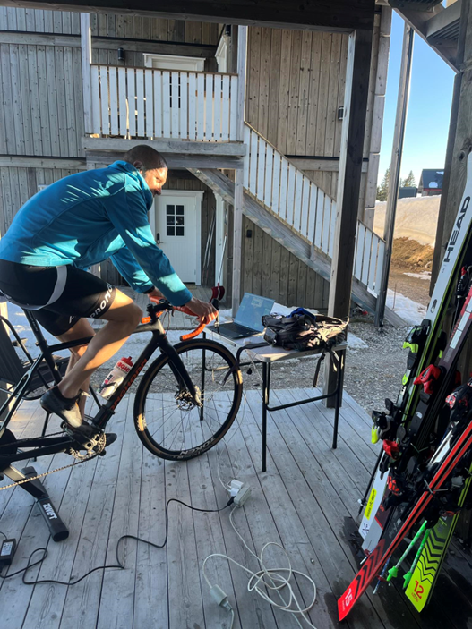
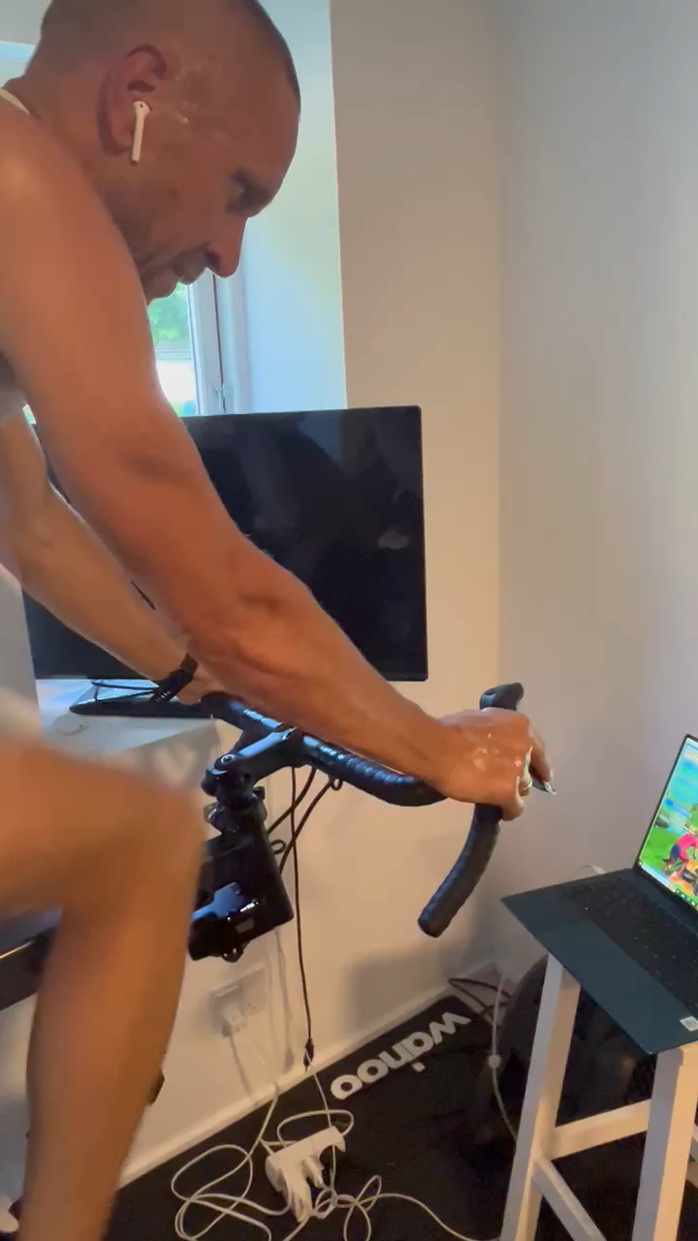
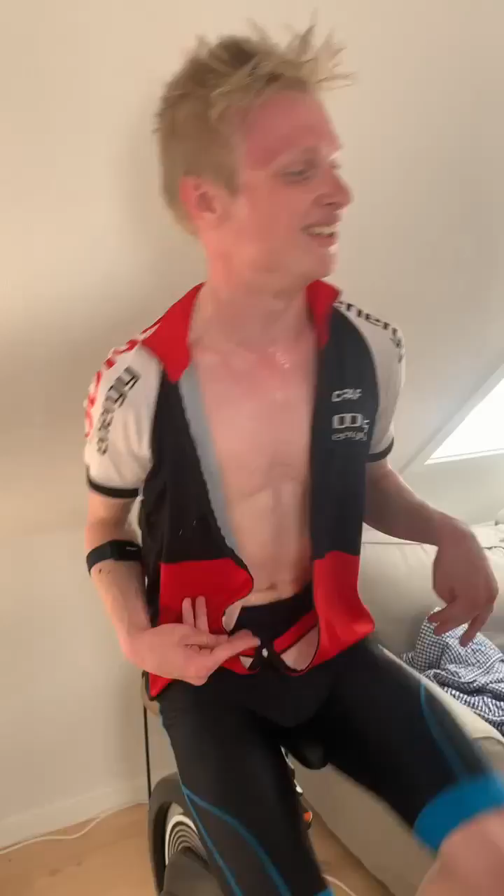
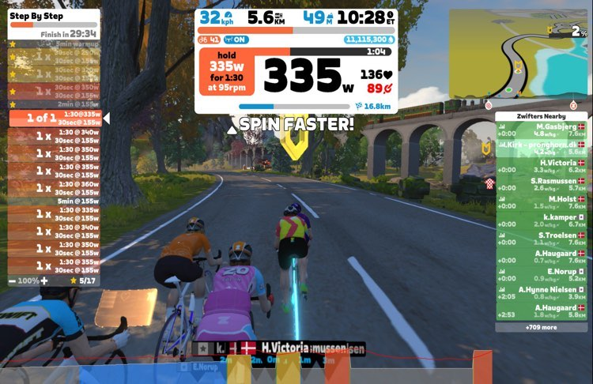
Inuusuttunut inersimasunullu CP-linnuut onlinekkut sikkilerneq

Slide 7
Inuusuttunut inersimasunullu CP-linnut onlinekkut sikkilerneq
  Københavns Universitet aamma RigsHospitalet-imi CP-klinikki peqatigalugit misissueqqaarneq
    Inuusuttut qulingiluat 13-17-inik ukiullit
    Inersimasut 14-it 18-ileereersimasut
    Inuit mianerisassat: kiserliortut, isumatsassimangaartut, timikkut unammilligassallit
  Inernera
    Timikkut pitsanngoriaatit: TUG, RSS, FTP
    Isumatsassimangaarnerup kiserliornerullu annikillinerat
  Sapaatit akunnerini 12-ini sapaatip akunneranut pingasoriarlutik aaqqissuussaasumik ingerlaneq aamma timersorneq
  Ataatsikkut Zwift aamma Teams
  Peqateqarneq aamma assigiinngiiaartumik timersoqateqarneq – immikkut timersorneq
  Ukiamut saqqummersinneqassaq

Slide 8
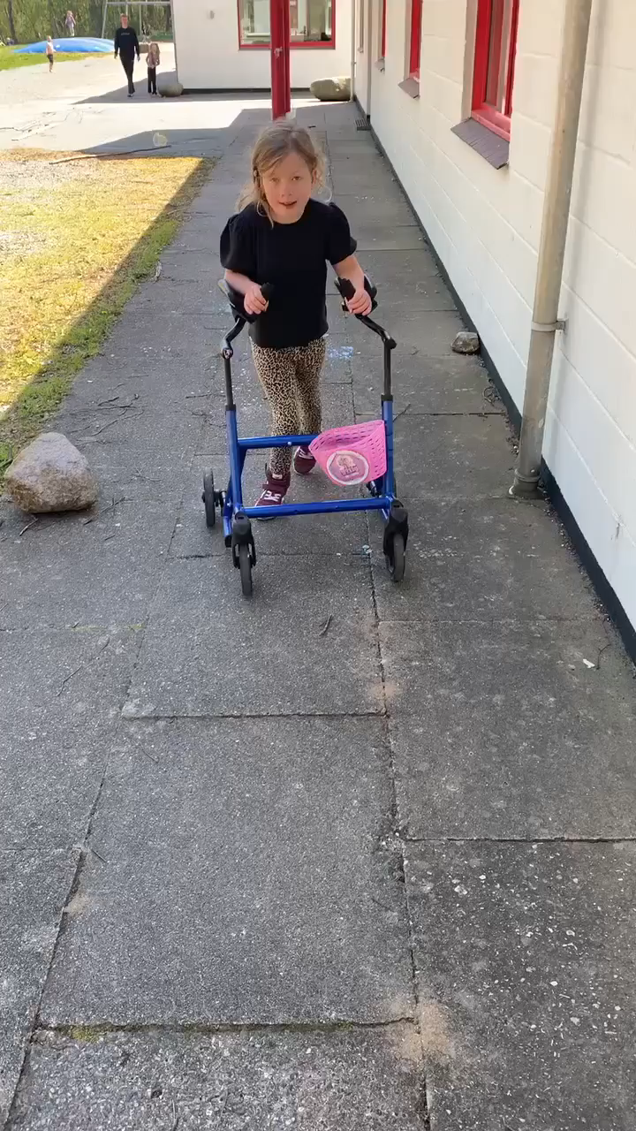
Angerlarsimalluni sungiusarneq – inummut tulluarsakkat
Periaaseq ilitsersuinerlu
Anguniakkanik aqutsinikkut aaqqissuussaasumik pilersaarusiorneq(SMART-mål)
Ungasinnerusoq eqqarsaatigalugu ilikkartitsisarnermik ineriartortitsinermillu qitiutitsineq
Inunnut ataasiakkaanut sammisoq - ZNU
Ilisimatuussutsikkut paasisat tunngavigalugit
Qaratsap sungiussiassusianut periarfissat: uteqattaarinerit, sakkortussuseq, isumaqartitsilluarneq
Qanimut malitseqartitsineq, angajoqqaanit tapersersorneqarneq, ilitsersuineq siuariartortitsinerlu
Ajoqusernissamik pinaveersaartitsineq
Angerlarsimaffimmi najukkamilu periarfissanik atorluaaneq

Slide 9
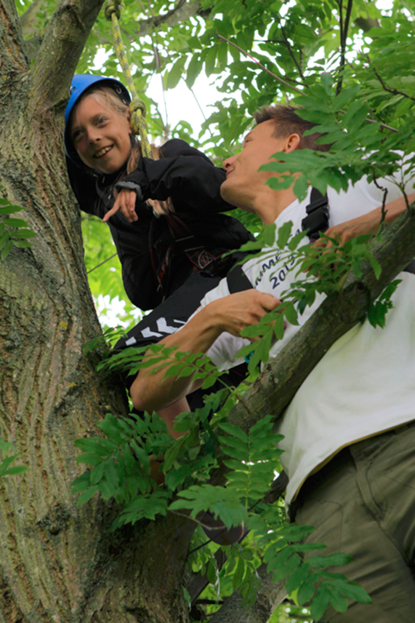
Angerlarsimalluni sungiusarneq – attaveqaatitigut
Attaveqarfinni isumalluutinik qulaajaaneq
  Angajoqqaanik attaveqarfinnillu piginnaanngorsaaneq
  Suliatigut ilisimasalinnik qanimut siunersioqateqarneq
Inuit ataasiakkaat eqqarsaatigalugit isumalluutinik ineriartortitsineq
Periarfissat amerlinerisigut ilaqutariinnut isumalluutinik pilersitsineq
Iliuuseqarnissamut piginnaasaqarlualernermik misigineq, ulluinnarni naleqquttuummat
Isumalluutinik pilersitsinikkut akiuulluarsinnaaneq/illersorluarsinnaaneq

Slide 10
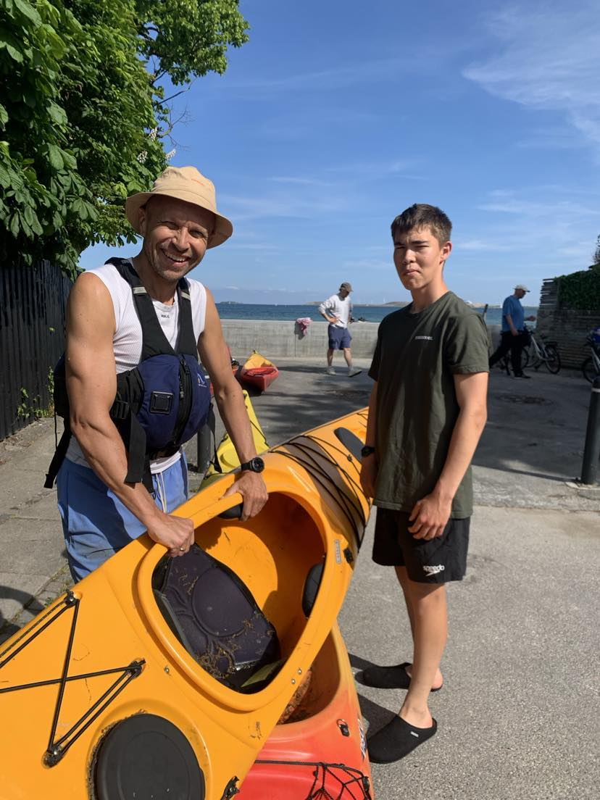
Attaveqarfissaq
Henrik Kirk
henrik@neuropotentiale.dk
+45 27268765
Neuropotentiale.dk

